Slide 1
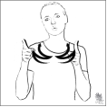
Lieder
© der Gebärdenbilder: Gebärdenbaukasten Verlag Karin Kestner; Pictogramme: Piktos: ARASAAC (http://www.catedu.es/arasaac/) Mulberry (http://straight-street.com/) Sclera (http://www.Sclera.be) User photos (Copyright undefined) Picto-Selector (http://www.PictoSelector.eu) Fotos, Zeichnungen: A. Zimmermann - Nur zum schulinternen Gebrauch.

Slide 2
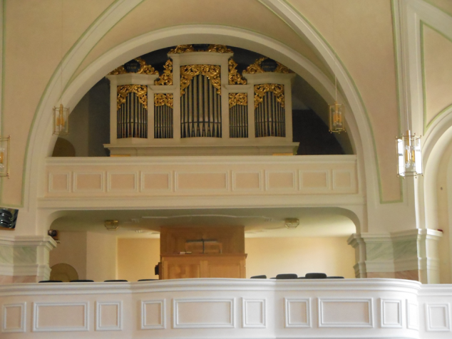

Wir singen:
© der Gebärdenbilder: Gebärdenbaukasten Verlag Karin Kestner; Pictogramme: Piktos: ARASAAC (http://www.catedu.es/arasaac/) Mulberry (http://straight-street.com/) Sclera (http://www.Sclera.be) User photos (Copyright undefined) Picto-Selector (http://www.PictoSelector.eu) Fotos, Zeichnungen: A. Zimmermann - Nur zum schulinternen Gebrauch.

Slide 3


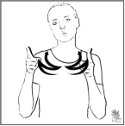
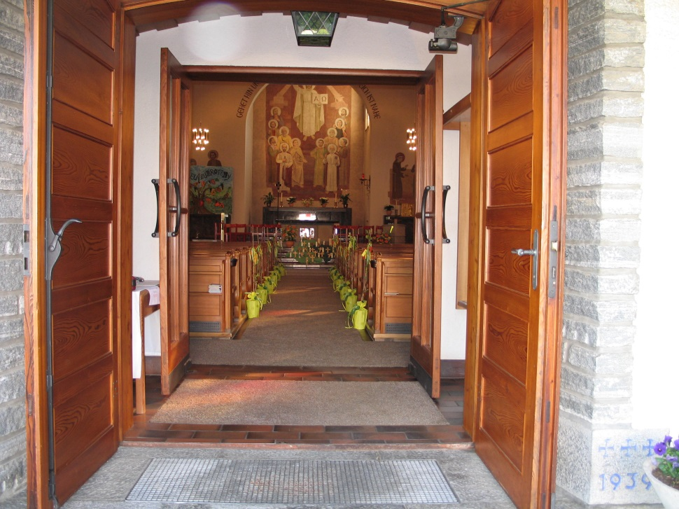
Bitte winken!
Voll im Wind und voll im Leben,
Spaß und Action soll es geben.
Leben reichlich, Leben pur,
voll auf Kurs in Gottes Spur.
Voll im Wind und voll im Leben, …
Gottes Haus hat bunte Farben,
Langeweile muss nicht sein.
Fantasie ist hoch willkommen,
Jeder bringt sich gern mit ein.
Voll im Wind und voll im Leben, …
Gottes Haus hat off´ne Türen,
Jeder soll willkommen sein.
Freunde finden, die dich mögen,
Helles Lachen lädt uns ein.
Voll im Wind und voll im Leben, …
Gottes Haus ist voller Leben,
Feiern, Lachen, fröhlich sein.
Gottes Wort bringt uns zusammen,
Sei dabei und steig mit ein.
Voll im Wind und voll im Leben, …
Voll im Wind und voll im Leben, …

Slide 4
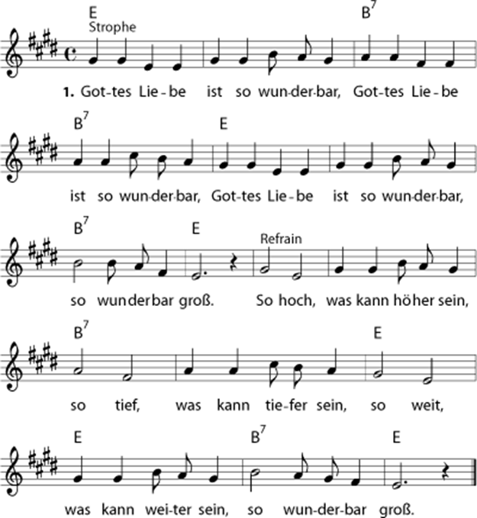
Gottes Liebe ist so wunderbar Traditional (Rock My Soul)

Slide 5
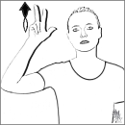
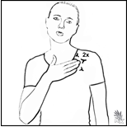
Refrain:
So hoch, was kann höher sein, so tief, was kann tiefer sein, so weit, was kann weiter sein, so wunderbar groß.
Gottes Liebe ist so wunderbar,
Gottes Liebe ist so wunderbar,
Gottes Liebe ist so wunderbar,
so wunderbar groß.
Gottes Güte ist so wunderbar,
Gottes Güte ist so wunderbar,
Gottes Güte ist so wunderbar,
so wunderbar groß.
Gottes Gnade ist so wunderbar,
Gottes Gnade ist so wunderbar,
Gottes Gnade ist so wunderbar,
so wunderbar groß.
Gottes Treue ist so wunderbar,
Gottes Treue ist so wunderbar,
Gottes Treue ist so wunderbar,
so wunderbar groß.
Gottes Hilfe ist so wunderbar,
Gottes Hilfe ist so wunderbar,
Gottes Hilfe ist so wunderbar,
so wunderbar groß.
© der Gebärdenbilder: Gebärdenbaukasten Verlag Karin Kestner; - Nur zum schulinternen Gebrauch.

Slide 6

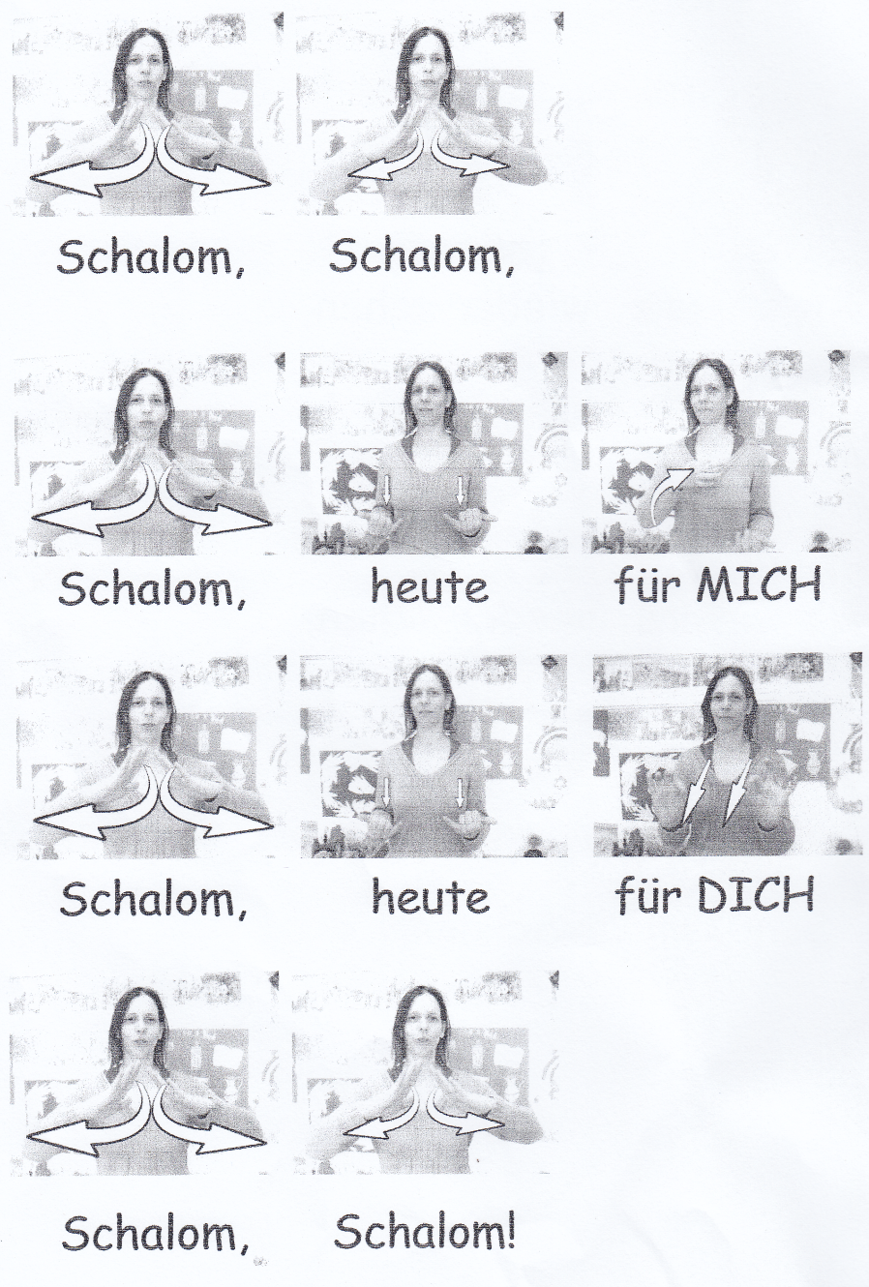
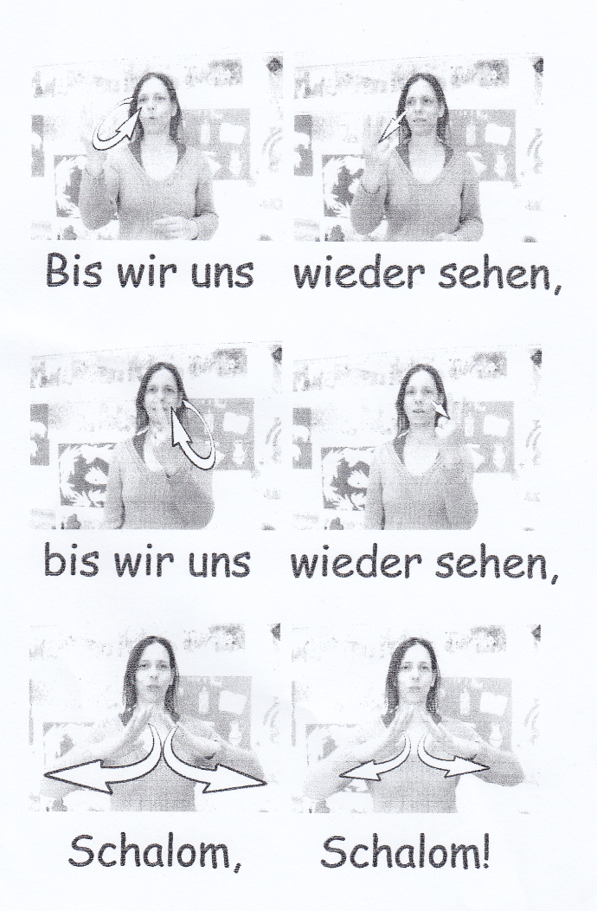
Schalom (Friede)
ohne Musik

Slide 7

Licht
ohne Musik
Licht, Licht, Licht
Licht für die Welt
Licht, Licht, Licht
Licht für die Welt
© der Gebärdenbilder: Gebärdenbaukasten Verlag Karin Kestner; Pictogramme: Piktos: ARASAAC (http://www.catedu.es/arasaac/) Mulberry (http://straight-street.com/) Sclera (http://www.Sclera.be) User photos (Copyright undefined) Picto-Selector (http://www.PictoSelector.eu) Fotos, Zeichnungen: A. Zimmermann - Nur zum schulinternen Gebrauch.

Slide 8

Der Frieden, Kind, der Frieden,
du fragst, was das wohl sei.
Der Frieden ist der Frieden
und ist doch vielerlei.
Kann sein, er ist die Taube,
die Blume und der Fisch,
kann fliegen, wachsen, schwimmen
und kommt an unsren Tisch.
Kann sein, er ist ein Apfel,
ein Sonnenblumenkern,
der große Bär am Himmel,
ein kleiner Augenstern.
Kann sein, er ist ein Nachbar,
kommt manchmal zu Besuch.
Kann sein, er ist im Brunnen
und in dem Bilderbuch.
.
Kann sein, er ist ein Bäcker,
ein Riese und ein Zwerg -
und backt mit allen Kindern
den großen Kuchenberg.
Kann sein, er ist vertrieben
und viel zu oft allein,
er sucht bei uns die Bleibe
und will gehalten sein.
Der Frieden, Kind, der Frieden
hat auch nach dir gefragt.
Wirst du ihn leiden können,
was hast du ihm gesagt?
(Text: Hildegard Wohlgemuth)

Slide 9
Wir singen:
Frieden wünsch ich dir

Slide 10

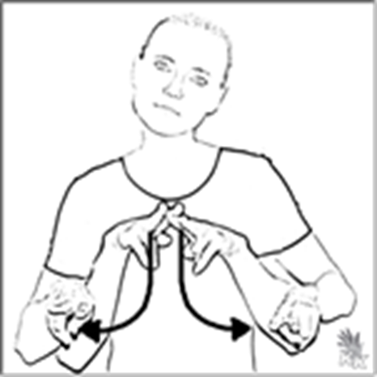
Frieden wünsch ich dir
Frieden wünsch ich dir
Frieden, der dich atmen lässt.
der dich glauben lässt.
der dich lieben lässt.
Tief, wo du die Tiefe brauchst.
Weit, wo dir die Weite fehlt.
So wird Segen wahr.

Slide 11
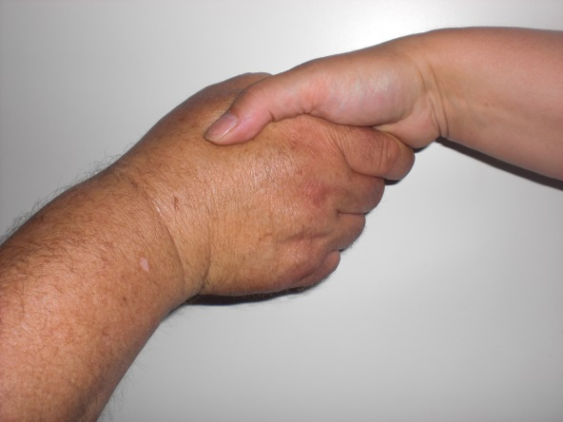
Wir singen:
Wir reichen uns die Hände für den Frieden

Slide 12

Alle Menschen wollen Frieden auf der Erde,
weil nur so in Zukunft jeder Leben kann.
Frieden mit sich selbst
und auch mit seinem Nachbarn.
Komm wir fangen jetzt im Kleinen damit an.
Wir reichen uns die Hände für den Frieden.
Wir reichen uns die Hände ohne Streit.
Wir reichen uns die Hände auch in Zukunft.
Wir reichen uns die Hände alle Zeit.

Slide 13
Alle Menschen wollen Frieden auf der Erde,
weil nur so ein Kind sich selber finden kann.
Frieden ist das Nest, indem die Kinder wachsen.
Komm wir fangen jetzt im Kleinen damit an.
Wir reichen uns die Hände für den Frieden.
Wir reichen uns die Hände ohne Streit.
Wir reichen uns die Hände auch in Zukunft.
Wir reichen uns die Hände alle Zeit.

Slide 14
Alle Menschen wollen Frieden auf der Erde,
weil nur so das Glück zu allen kommen kann.
Ohne Frieden hat die Hoffnung keine Chance.
Komm wir fangen jetzt im Kleinen damit an.
Wir reichen uns die Hände für den Frieden.
Wir reichen uns die Hände ohne Streit.
Wir reichen uns die Hände auch in Zukunft.
Wir reichen uns die Hände alle Zeit.

Slide 15
Alle Menschen wollen Frieden auf der Erde,
weil nur so das Leben überleben kann.
Frieden findet jeder nur in seinem Herzen.
Komm wir fangen jetzt im Kleinen damit an.
Wir reichen uns die Hände für den Frieden.
Wir reichen uns die Hände ohne Streit.
Wir reichen uns die Hände auch in Zukunft.
Wir reichen uns die Hände alle Zeit.

Slide 16
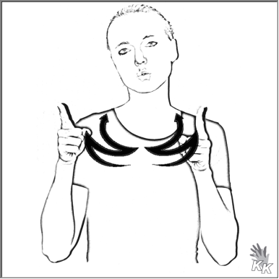
Angst ist nur ein kleines Wort
Text | Gebärden
1.Gott hat dir die Kraft gegeben gegen Unrecht anzugehen. Nutz sie klug und stets behutsam. Gott ist da, du wirst schon sehn. | Gott geben Kraft helfen dir, dir dir (andere) du behutsam Gott da
Angst ist nur ein kleines Wort. Angst die geht ganz einfach fort. Wenn du sie spürst, hält Gott dich fest, weil du dich auf ihn verlässt | Angst kleiner Angst weg spüren, Gott da vertrauen Gott
2.Gott hat dir den Mut gegeben für dich selber einzustehen. Nutz ihn klug und stets mit Vorsicht. Gott ist da, du wirst schon sehn. | Gott geben Mut wichtig ich ich behutsam Gott da
Angst…
Zwischenspiel
3.Gott hat dir Verstand gegeben vieles denkend zu verstehen. Nutz ihn klug und stets mit Hoffnung. Gott ist da, du wirst schon sehn. | Gott geben Verstand du begreifen du Hoffnung Gott da
Angst…
4.Gott hat dir die Angst gegeben, dass sie dich vor Leichtsinn schützt. Kraft, Mut und Verstand sind Stärken. Gott ist der dich hält und stützt. | manchmal Angst Gott beschützt Gott helfen (Bogen) Gott unterstützt (Hand hebt Hand)
Angst…
Angst…

Slide 17
Wir singen:

Slide 18
Ich bin bei euch, habt keine Angst.
Ich bin bei euch.
Es gibt so viel, das ihr allein nicht schafft.
Ich bin bei euch, habt keine Angst.
Ich bin bei euch.
Vertraut auf mich, vertraut auf meine Kraft.

Slide 19
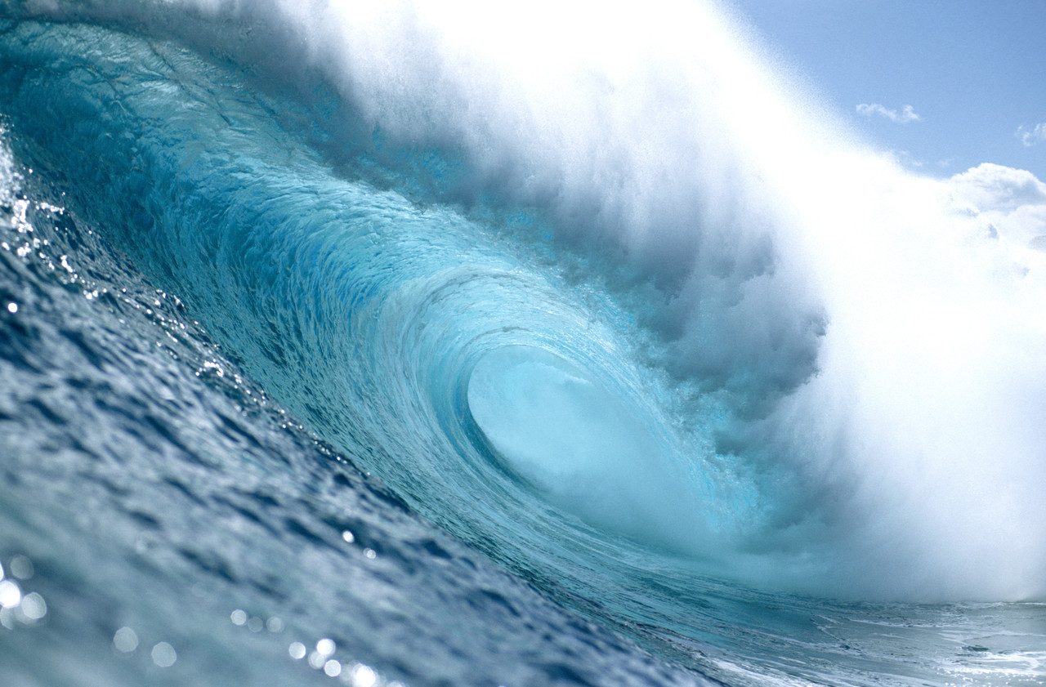
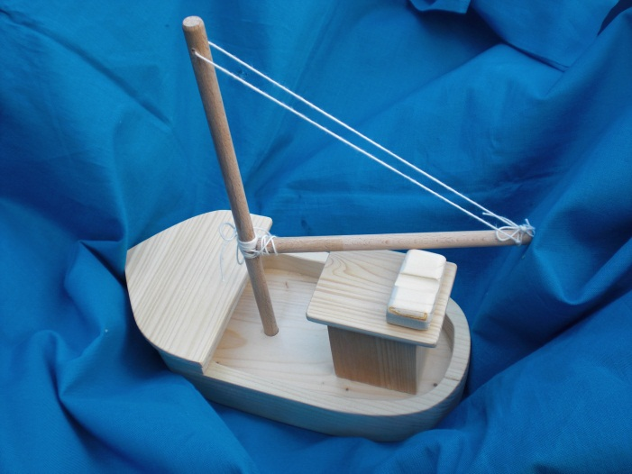
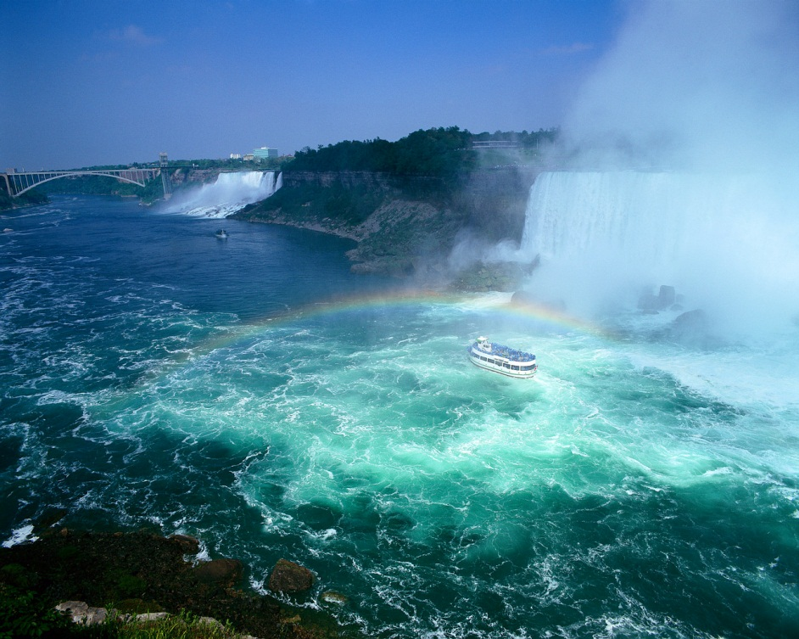

Slide 20
Ich bin bei euch, habt keine Angst.
Ich bin bei euch.
Es gibt so viel, das ihr allein nicht schafft.
Ich bin bei euch, habt keine Angst.
Ich bin bei euch.
Vertraut auf mich, vertraut auf meine Kraft.

Slide 22
Ich bin bei euch, habt keine Angst.
Ich bin bei euch.
Es gibt so viel, das ihr allein nicht schafft.
Ich bin bei euch, habt keine Angst.
Ich bin bei euch.
Vertraut auf mich, vertraut auf meine Kraft.

Slide 23
Gott, der Schöpfer dieser Welt
ist größer als ihr denkt.
Ein winzig kleines Wort genügt von ihm,
der alles lenkt.
Ich bin bei euch, habt keine Angst.
Ich bin bei euch, ich bin bei euch.

Slide 25
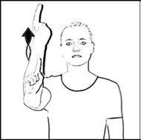
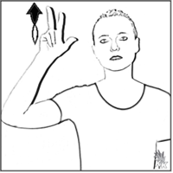

Gott ist immer da
© der Gebärdenbilder: Gebärdenbaukasten Verlag Karin Kestner; Pictogramme: Piktos: ARASAAC (http://www.catedu.es/arasaac/) Mulberry (http://straight-street.com/) Sclera (http://www.Sclera.be) User photos (Copyright undefined) Picto-Selector (http://www.PictoSelector.eu) Fotos, Zeichnungen: A. Zimmermann - Nur zum schulinternen Gebrauch.

Slide 26


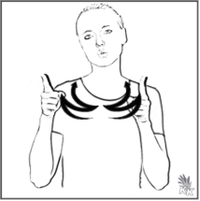
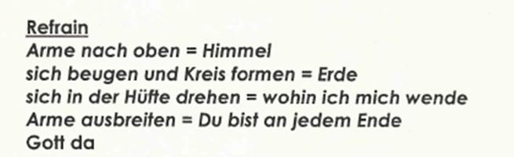
Bitte, mitgebärden!
Wo ich gehe, bist Du (Gott) da.
Wo ich stehe, bist Du (Gott) da.
Du bist oben im Himmel bist unten auf der Erde.
Wohin ich mich wende, Du bist an jedem Ende
Du (Gott) bist immer da.
Wo ich sitze, bist Du (Gott) da.
Wo ich liege, bist Du (Gott) da.
Du bist oben im Himmel …
Wenn´s mir gut geht, bist Du (Gott) da.
Wenn´s mir schlecht geht (weinen), bist Du (Gott) da.
Du bist oben im Himmel …
In der Schule bist Du (Gott) da.
Auch zu Hause, bist Du (Gott) da.
Du bist oben im Himmel …
Wenn ich spiele bist Du (Gott) da.
Bei der Arbeit (Gebärde: ich lernen) bist Du (Gott) da.
Du bist oben im Himmel …
Du bist oben im Himmel …
Wir singen: Gott ist immer da
© der Gebärdenbilder: Gebärdenbaukasten Verlag Karin Kestner; Pictogramme: Piktos: ARASAAC (http://www.catedu.es/arasaac/) Mulberry (http://straight-street.com/) Sclera (http://www.Sclera.be) User photos (Copyright undefined) Picto-Selector (http://www.PictoSelector.eu) Fotos, Zeichnungen:
A. Zimmermann - Nur zum schulinternen Gebrauch.

Slide 27
© der Gebärdenbilder: Gebärdenbaukasten Verlag Karin Kestner; Pictogramme: Piktos: ARASAAC (http://www.catedu.es/arasaac/) Mulberry (http://straight-street.com/) Sclera (http://www.Sclera.be) User photos (Copyright undefined) Picto-Selector (http://www.PictoSelector.eu) Fotos, Zeichnungen: A. Zimmermann - Nur zum schulinternen Gebrauch.

Slide 28
Wir singen:
Möge der Segen Gottes mit dir sein

Slide 29

Möge der Segen Gottes mit dir sein
Möge der Segen in dir wohnen.
Möge die Gegenwart Gottes dein Herz erleuchten – jetzt und auf immer!
Möge die Gegenwart Gottes dein Herz erleuchten – jetzt und auf immer!
Möge die Hoffnung Gottes mit dir sein
Möge die Hoffnung in dir wohnen.
Möge die Gegenwart Gottes dein Herz erleuchten – jetzt und auf immer! 2x
Möge die Liebe Gottes mit dir sein
Möge die Liebe in dir wohnen.
Möge die Gegenwart Gottes dein Herz erleuchten – jetzt und auf immer! 2x
Möge der Frieden Gottes mit dir sein
Möge der Frieden in dir wohnen.
Möge die Gegenwart Gottes dein Herz erleuchten – jetzt und auf immer! 2x
Möge der Himmel Gottes mit dir sein
Möge der Himmel in dir wohnen.
Möge die Gegenwart Gottes dein Herz erleuchten – jetzt und auf immer! 2x

Slide 30
Wir singen:
Wenn wir jetzt weitergehen, dann sind wir nicht allein.
Der Herr (Jesus)hat uns versprochen bei uns zu sein (begleitet).
----------------------------------------------------------
Wir nehmen seine (Jesus) Worte und Taten mit nach Haus
und richten unser Leben nach seinem aus.(gleich Jesu Leben)
----------------------------------------------------
Er (Jesus)hat mit seinem Leben gezeigt, was Liebe ist.
(Jesus) Bleibt bei uns heut und morgen, Herr Jesu Christ.
© der Gebärdenbilder: Gebärdenbaukasten Verlag Karin Kestner; Pictogramme: Piktos: ARASAAC (http://www.catedu.es/arasaac/) Mulberry (http://straight-street.com/) Sclera (http://www.Sclera.be) User photos (Copyright undefined) Picto-Selector (http://www.PictoSelector.eu) Fotos, Zeichnungen: A. Zimmermann - Nur zum schulinternen Gebrauch.

